Slide 1

University Physics
Xi’an Jiaotong University
Sep. 09, 2022

Slide 2
回顾：简谐振动的振动方程求解
简谐振动是最简单的机械振动，指系统位置随时间的变化可用
余弦函数来描述的振动；振动方程求解属于动力学第二类问题。
谐振动系统
动力学方程
运动学方程
• 动力学特征
• 求解振幅
• 求解圆频率
• 求解初相
• 运动学特征
• 求解振动周期
• 曲线法
• 旋转矢量法
• 运动学方程
• 初始条件法
2/25

Slide 3
如图所示，以盘 M 和物体 m 相碰瞬间为计时零点(t=0)，令碰后平衡位置为原点，求振动方程？
练习：
解
设碰撞前，弹簧伸长为
k
设碰撞后，平衡位置处弹簧伸长为
m
M
h
距平衡位置 x 处，系统的合外力
o
x
牛顿第二定律
系统固有特性
将(2)代入(3)得
3/28

Slide 4
设振动方程： x = Acos(ωt + ϕ₀ )
t =0
碰撞过程
k
初始条件
m
M
h
o
x
4/28

Slide 5
§7.2 简谐振动的合成
一. 同方向同频率的简谐振动的合成
1. 分振动 :
2. 合振动（解析法） :
引入常量 A 和φ
结论：同方向同频率谐振动的合成仍是同频率的简谐振动
5/25

Slide 6
旋转矢量法处理谐振动的合成:
分振动
合振动
结论：与解析法求得的结果一致，方法直观、简捷
6/25

Slide 7
讨论：同方向同频率谐振动合成
(1)若两分振动同相, 即 ϕ₂−ϕ₁= ± 2kπ (k=0,1,2,…),
则 A=A₁+A₂ , 两分振动相互加强，
当 A₁=A₂ 时, A=2A₁,
(2)若两分振动反相, 即 ϕ₂−ϕ₁= ± (2k+1)π (k=0,1,2,…),
则A=|A₁-A₂| , 两分振动相互减弱，
当 A₁=A₂ 时, A=0.
7/25

Slide 8
例
有三个同方向、同频率的简谐振动，振动方程分别为:
求 合振动的振动方程？
解：旋转矢量法求合振动
合振动的振幅：
合振动初相位ϕ
A₃
A
ϕ
A₂
合振动方程：
O
A₁
x
8/25

Slide 9
推广： n 个同方向同频率谐振动的合成
例
假设有 n 个同方向、同频率、振幅 a 相同、初相差依次为一常量 ε 的谐振动，它们的振动分别为
M
C
n
ε
… …
… …
ε
B
R
ε
ε
求
ε
合振动的振动方程?
ε
O
a
P
x
解
合矢量振幅：
9/25

Slide 10
M
C
n
ε
ε
B
R
ε
讨论:
ε
ε
ε
极大值:
O
a
P
x
极小值:
ε
a
ε
10/25

Slide 11
二. 同方向不同频率的简谐振动的合成 拍
旋转矢量法
1. 分振动 :
2. 合振动 :
当 时,
A 有最大值
A有最小值
当 时，
合振动振幅随时间周期性的变化 —— 振幅调制
合振动振幅的周期（相邻两次极大值）
结论：同方向不同频率谐振动的合振动不再是简谐振动
11/25

Slide 12
特殊情况：振幅相同不同频率的简谐振动的合成
1. 分振动 :
2. 合振动 :
当 ω₂ ≅ ω₁ 时 , ω₂ -ω₁ << ω₂ +ω₁ ，令
其中 ，
合振动振幅随 t 缓变
周期性变化规律
合振动振幅频率（拍频）为:
结论：合振动可看作是振幅缓变的简谐振动（准简谐振动）
12/25

Slide 13
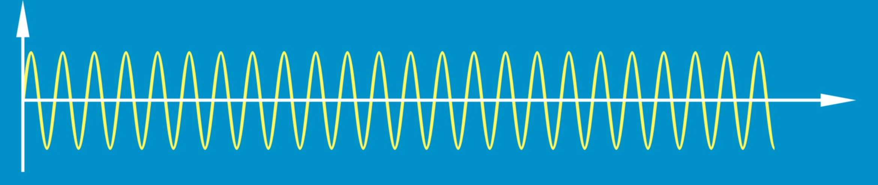
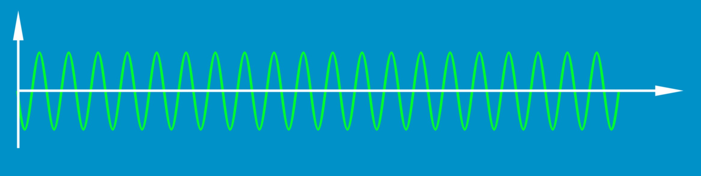
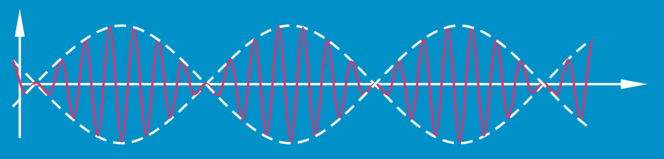
3. 拍的现象（两分振动频率相差很小）
x₁
O
t
x₂
O
t
x
O
t
拍频 : 单位时间内合振动振幅大小变化的次数
拍的应用：乐器校音、速度检测器、雷达等
13/25

Slide 14
三. 垂直方向同频率简谐振动的合成
1.分振动
2. 合运动轨迹
讨论
当 Δϕ= ϕ₂- ϕ₁=k π （k为整数）时:
质点的轨迹是直线
当 Δϕ=( 2k +1 ) π/2（k为整数）
质点的轨迹是椭圆
14/25

Slide 15
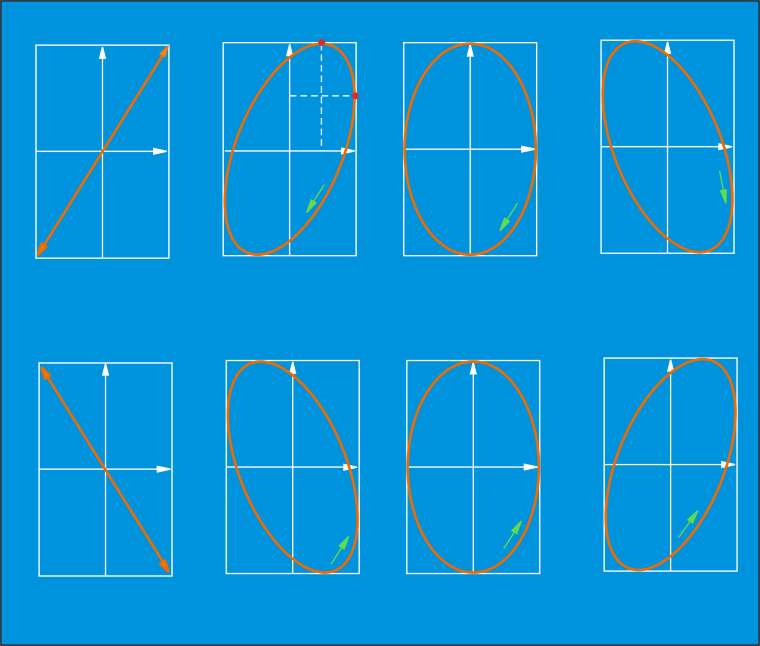
Δϕ = 0
(第一象限)
Δϕ = π/2
(第二象限)
Δϕ = π
(第三象限)
Δϕ = 3π/2
（第四象限）
15/25

